Slide 1
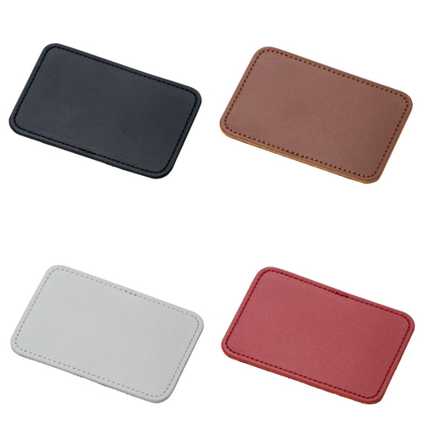
【提案書】
本革捺印マット
特徴
本革素材だからこその適度な感触がとても心地良く押しやすい捺印用の上質なマットです。こだわりのギフトアイテムとして人気があります。カラーバリエーションは全4色。是非ご活用ください。
納期
納期スペース
仕様
素 材：本革 他
サイズ：W105×H70×D3mm
包 装：クリアケース入り
生産国：日本製
備 考：黒・ブラウン・グレージュ・赤
注意事項
受注生産品となりますので、発送までにお時間をいただいております。※納期についてはお問い合わせください。
お見積
お見積りスペース

